Slide 1
Анализ и разработка требований
Подготовили: Козлов Алексей, Катышев Артём, Циберман Николай

Slide 2
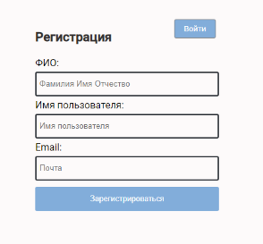
Название
Регистрация пользователя в информационной системе
Описание
Ввод данных, для регистрации, в информационную систему логин и пароль.
Ввод
Вводится логин, который должен начинаться с буквы и состоять не менее чем из 6 символов и не более чем из 20 символов. При создании логина можно использовать латинские буквы, цифры, символы тире (-), подчеркивания (_) и точки (.). Знак @ в логине недопустим, пробел в логине недопустим, логин не может заканчиваться точкой.
Вводимый пароль, должен содержать не менее восьми символов. Это может быть любая комбинация букв, цифр и других символов (стандарта ASCII). Надстрочные знаки и символы с надстрочными знаками не поддерживаются.
Вывод
Вывод окна об успешной регистрации.
Ошибки
Если вводится логин и пароль, который не удовлетворяет требованиям, то пользователь получает сообщение об ошибке.
Пример
1

Slide 3
Название
Авторизация пользователя в информационной системе
Описание
Ввод данных для входа в информационную систему (Логин, Пароль)
Ввод
Вводится логин, который должен начинаться с буквы и состоять не менее чем из 6 символов и не более чем из 20 символов. При создании логина можно использовать латинские буквы, цифры, символы тире (-), подчеркивания (_) и точки (.). Знак @ в логине недопустим, пробел в логине недопустим, логин не может заканчиваться точкой.
Вводимый пароль должен содержать не менее восьми символов. Это может быть любая комбинация букв, цифр и других символов (стандарта ASCII). Надстрочные знаки и символы с надстрочными знаками не поддерживаются.
Вывод
Вывод окна об успешной авторизации или ошибки.

Slide 4
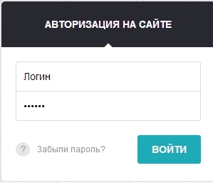
Ошибки
Если вводится логин и пароль которого не существует в информационной базе, то пользователь получает сообщение:
“Неверный логин или пароль”.
ПРИМЕР

Slide 5

Название
Присоединение учащихся к группе.
Описание
Ввод уникального кода, который предоставляет доступ к группе учащегося. Код сообщает староста группы.
Ввод
Вводится код, который должен содержать не менее восьми символов. Это может быть любая комбинация букв, цифр и других символов (стандарта ASCII).
Вывод
Вывод окна об успешном присоединении к группе учащихся.
Ошибки
Если вводится неверный код, то пользователь получает сообщение об ошибке “неверный код группы”.
Примеры
4

Slide 6
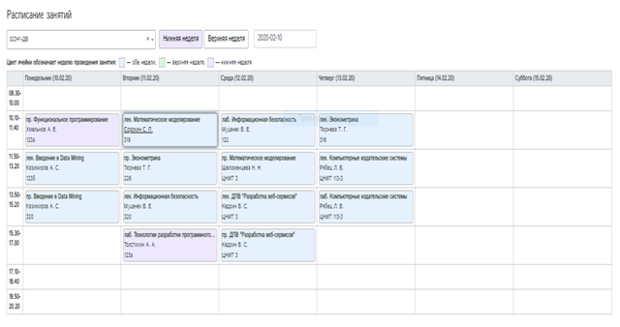
Название
Добавление расписания
Описание
Создание и заполнение таблицы информацией о расписании.
Ввод
В ячейку заносится информация о предмете, название предмета, ФИО преподавателя, кабинет, время.
Вывод
Если какое-либо поле является пустым, выдается сообщение об ошибке.
Ошибки
Появляется таблица с составленным расписанием на неделю.
Пример
1

Slide 7

Название
Добавление колонки, которая содержит карточки.
Описание
Колонки предназначены для добавления предметов и домашних заданий с необходимыми материалами и с указанием сроков. Для каждого предмета создается колонка, в названии которой указывается название предмета.
В каждую колонку добавляется карточка домашних заданий, т.е само задание, необходимые материалы и дата сдачи.
Ввод
Создание колонки: вводится название предмета.
Добавление карточек: вводится текст.
Вывод
Выводится колонка, которая заполняется элементами.
Примеры

Slide 8
Название
Дедлайны по домашним заданиям, лабораторным и практическим работам.
Описание
Окно с актуальной информацией которое содержит, отсортированные по дате сдачи, задания по предметам.
Ввод
Вводится текст и указывается дата.
Вывод
Вывод окна с добавленным элементом.
Ошибки
Если не введено какое-либо поле выдается сообщение об ошибке

Slide 9
Нефункциональные требования
Система должна быть доступна для операционного использования в течение 24 часов.
Пользователю должны быть доступны все системные функции после пяти минут обучения работе с данной системой.
Время выполнения типичных задач от 2 до 10 минут.
Оценка времени выполнения этапов
Проектирование
Месяц
Реализация
3 месяца

Slide 10
Оценка стоимости выполнения работ
Накладные расходы
Электроэнергия компьютера = 300 рублей
Транспортные расходы = 300 рублей
Затраты на разработку
Поиск решения: 500 рублей
Проектирование: 800 рублей
Разработка проекта: 10000 рублей
Итого: 11900
расчёт произведён на одного человека*

